Slide 1
Trường Tiểu học Chánh Nghĩa
Môn: Tiếng việt lớp 2

Slide 2

BÀI 20 - ĐỌC

Slide 3
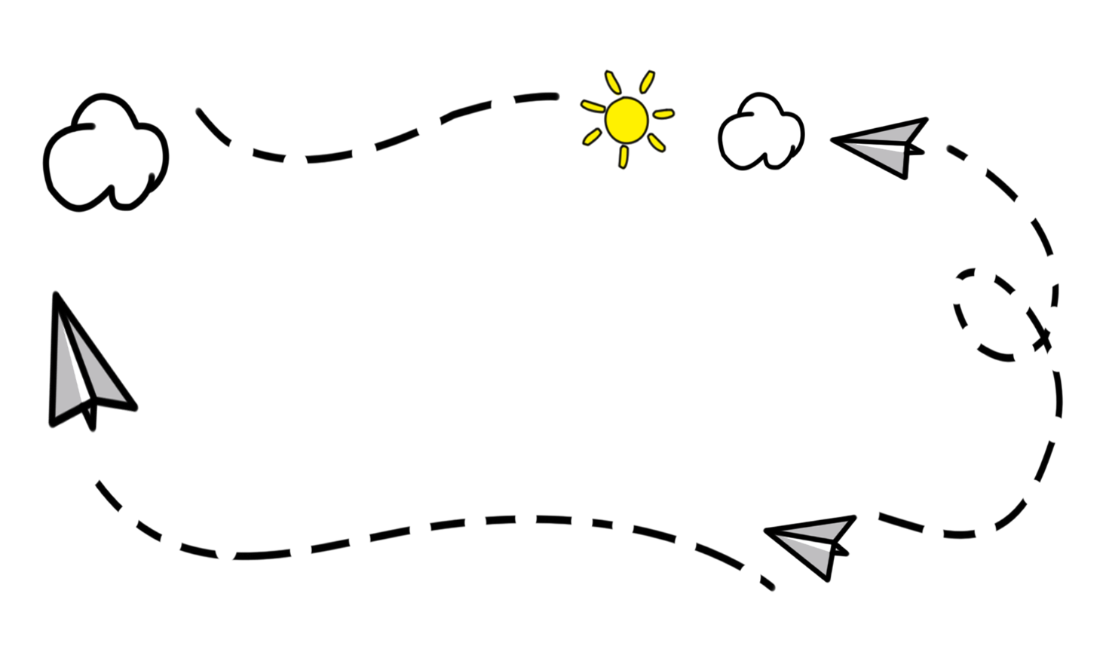


Slide 4


Slide 5


Slide 6



Slide 7


Trong khu rừng nọ, có chú nhím nâu hiền lành, nhút nhát. Một buổi sáng, chú đang kiếm quả cây thì thấy nhím trắng chạy tới. Nhím trắng vồn vã: “Chào bạn! Rất vui được gặp bạn!”. Nhím nâu lúng túng, nói lí nhí: “Chào bạn!”, rồi nấp vào bụi cây. Chú cuộn tròn người lại mà vẫn sợ hãi.
Mùa đông đến, nhím nâu đi tìm nơi để trú ngụ. Bất chợt, mưa kéo đến. Nhím nâu vội bước vào cái hang nhỏ. Thì ra là nhà nhím trắng. Nhím nâu run run: “Xin lỗi, tôi không biết đây là nhà của bạn.”. Nhím trắng tươi cười: “Đừng ngại! Gặp lại bạn, tôi rất vui. Tôi ở đây một mình, buồn lắm. Bạn ở lại cùng tôi nhé!”.
“Nhím trắng tốt bụng quá. Bạn ấy nói đúng, không có bạn bè thì thật buồn.”. Nghĩ thế, nhím nâu mạnh dạn hẳn lên. Chú nhận lời kết bạn với nhím trắng. Cả hai cùng thu dọn, trang trí chỗ ở cho đẹp. Chúng trải qua những ngày vui vẻ, ấm áp vì không phải sống một mình giữa mùa đông lạnh giá.
(Theo Minh Anh)

Slide 8



Đoạn 1: Từ đầu đến vẫn sợ hãi
Bài đọc này được chia làm bao nhiêu đoạn?
Đoạn 2: Tiếp theo đến cùng tôi nhé
Đoạn 3: Còn lại

Slide 9



Trong khu rừng nọ, có chú nhím nâu hiền lành, nhút nhát. Một buổi sáng, chú đang kiếm quả cây thì thấy nhím trắng chạy tới. Nhím trắng vồn vã: “Chào bạn! Rất vui được gặp bạn!”. Nhím nâu lúng túng, nói lí nhí: “Chào bạn!”, rồi nấp vào bụi cây. Chú cuộn tròn người lại mà vẫn sợ hãi.
Mùa đông đến, nhím nâu đi tìm nơi để trú ngụ. Bất chợt, mưa kéo đến. Nhím nâu vội bước vào cái hang nhỏ. Thì ra là nhà nhím trắng. Nhím nâu run run: “Xin lỗi, tôi không biết đây là nhà của bạn.”. Nhím trắng tươi cười: “Đừng ngại! Gặp lại bạn, tôi rất vui. Tôi ở đây một mình, buồn lắm. Bạn ở lại cùng tôi nhé!”.
“Nhím trắng tốt bụng quá. Bạn ấy nói đúng, không có bạn bè thì thật buồn.”. Nghĩ thế, nhím nâu mạnh dạn hẳn lên. Chú nhận lời kết bạn với nhím trắng. Cả hai cùng thu dọn, trang trí chỗ ở cho đẹp. Chúng trải qua những ngày vui vẻ, ấm áp vì không phải sống một mình giữa mùa đông lạnh giá.
(Theo Minh Anh)

Slide 10


Nhút nhát
Trú ngụ
Mạnh dạn
Trang trí

Slide 11

Chúng trải qua, những ngày vui vẻ, ấm áp vì không phải sống một mình giữa mùa đông lạnh giá .

Slide 12
Trong khu rừng nọ, có chú nhím nâu hiền lành, nhút nhát. Một buổi sáng, chú đang kiếm quả cây thì thấy nhím trắng chạy tới. Nhím trắng vồn vã: “Chào bạn! Rất vui được gặp bạn!”. Nhím nâu lúng túng, nói lí nhí: “Chào bạn!”, rồi nấp vào bụi cây. Chú cuộn tròn người lại mà vẫn sợ hãi.
Mùa đông đến, nhím nâu đi tìm nơi để trú ngụ. Bất chợt, mưa kéo đến. Nhím nâu vội bước vào cái hang nhỏ. Thì ra là nhà nhím trắng. Nhím nâu run run: “Xin lỗi, tôi không biết đây là nhà của bạn.”. Nhím trắng tươi cười: “Đừng ngại! Gặp lại bạn, tôi rất vui. Tôi ở đây một mình, buồn lắm. Bạn ở lại cùng tôi nhé!”.
“Nhím trắng tốt bụng quá. Bạn ấy nói đúng, không có bạn bè thì thật buồn.”. Nghĩ thế, nhím nâu mạnh dạn hẳn lên. Chú nhận lời kết bạn với nhím trắng. Cả hai cùng thu dọn, trang trí chỗ ở cho đẹp. Chúng trải qua những ngày vui vẻ, ấm áp vì không phải sống một mình giữa mùa đông lạnh giá.
(Theo Minh Anh)

Slide 13

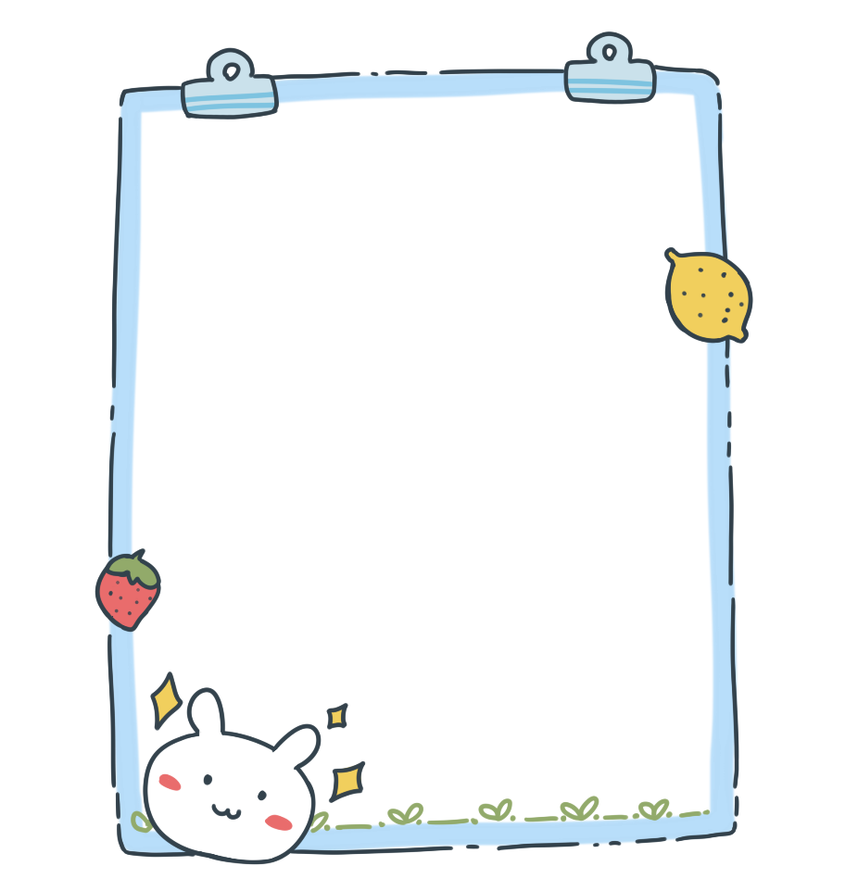
Trú ngụ
Vồn vã
Niềm nở, nhiệt tình khi trò chuyện với người khác
Sinh sống tạm ở một nơi nào đó

Slide 14

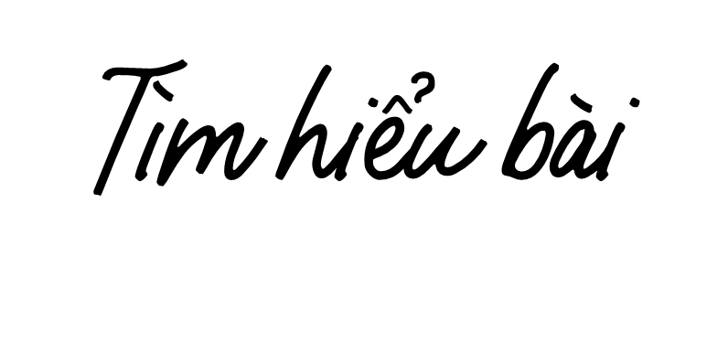

Slide 15


Chi tiết nào cho thấy nhím nâu rất nhút nhát?
Trong khu rừng nọ, có chú nhím nâu hiền lành, nhút nhát. Một buổi sáng, chú đang kiếm quả cây thì thấy nhím trắng chạy tới. Nhím trắng vồn vã: “Chào bạn! Rất vui được gặp bạn!”. Nhím nâu lúng túng, nói lí nhí: “Chào bạn!”, rồi nấp vào bụi cây. Chú cuộn tròn người lại mà vẫn sợ hãi.

Slide 16


Kể về những lần nhím trắng và nhím nâu gặp nhau.
Lần thứ nhất, nhím trắng và nhím nâu gặp nhau vào một buổi sáng, khi nhím nâu đang đi kiếm quả cây.
Lần thứ hai, nhím nâu gặp nhím trắng vào mùa đông, khi nhím nâu đang tìm nơi để trú ngụ.

Slide 17


Theo em, vì sao nhím nâu nhận lời kết bạn cùng nhím trắng?
Vì nhím nâu thấy nhím trắng tốt bụng quá và nhím nâu nghĩ nếu không có bạn bè thì thật buồn.

Slide 18


Nhờ đâu nhím trắng và nhím nâu có những ngày mùa đông vui vẻ, ấm áp?
Nhím nâu và nhím trắng trải qua những ngày mùa đông vui vẻ, ấm áp vì không phải sống một mình giữa mùa đông lạnh giá

Slide 19


Nhờ tình cảm chân thành của nhím trắng, nhím nâu đã có sự thay đổi: từ chỗ nhút nhát, trở nên mạnh dạn, thích sống cùng bạn bè. Tình bạn đã làm cho cuộc sống của các bạn vui hơn.

Slide 20


Slide 21

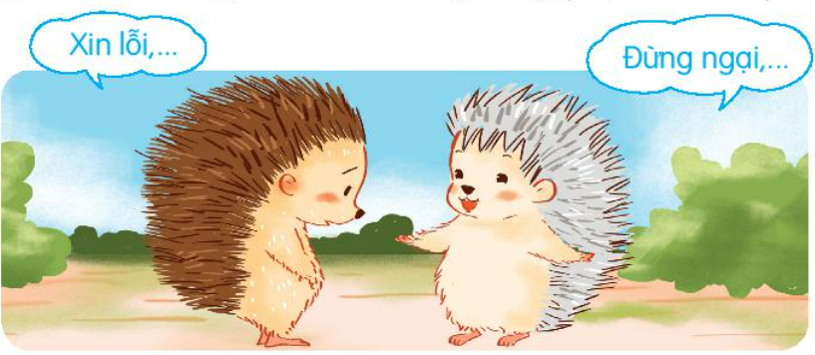
Đóng vai nhím trắng, nhím nâu trong lần gặp lại để nói tiếp câu.

Slide 22

2
Đóng vai Bình và An để nói và đáp lời xin lỗi trong tình huống: Bình vô tình va
vào An, làm An ngã.
Đóng vai Bình và An để nói và đáp lời xin lỗi trong tình huống: Bình vô tình va
vào An, làm An ngã.

Slide 23
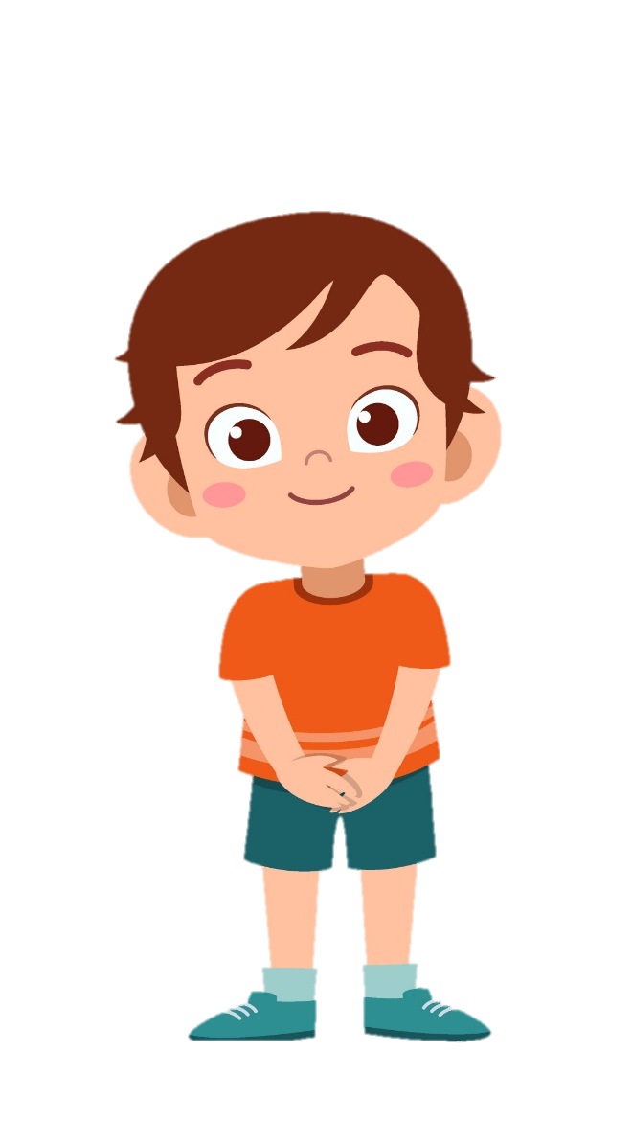
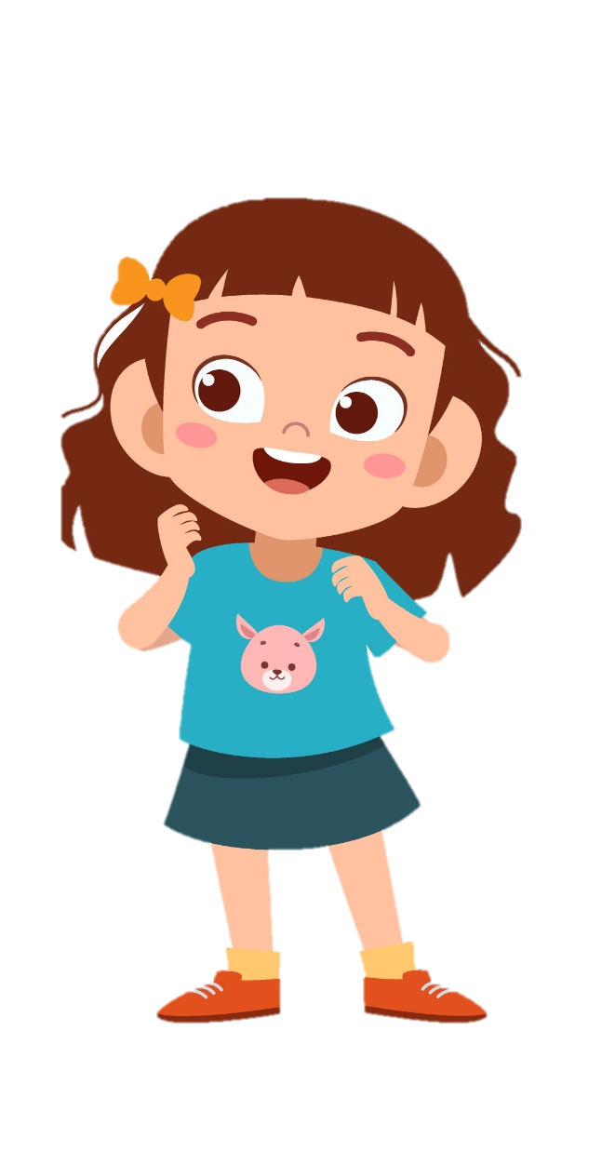
Xin lỗi bạn, mình không cố ý!
Ừ không sao đâu.
Mình biết bạn sơ ý mà.

Slide 24



- Đọc lại bài
Nhím nâu kết bạn
- Chuẩn bị bài mới

Slide 25


